Slide 1
Marc 11 : 1 – 11
Un aspect mathématique
Marc : 5/16 … 31 %
Matt : 7/28 … 25%
Luc 5/24 … 21%
Jean 8/21 … 38%

Slide 2
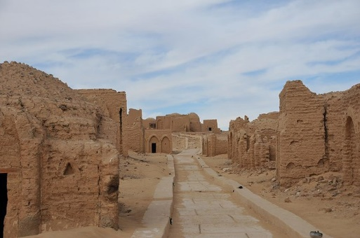
2. Un aspect géographique
Le préfixe BETH = Maison de …
Bethphagé : maison des figues
Bethanie : maison des dates

Slide 3
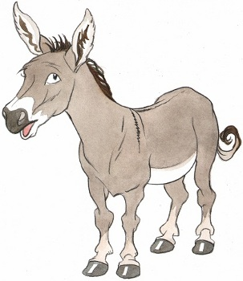
3. Un aspect zoologique
Un âne
Genèse, Nombres, Deutéronome, Juges, Job, Psaumes, Esaïe, Jérémie
Oreilles pour entendre
Pattes pour repousser
Christophe

Slide 4
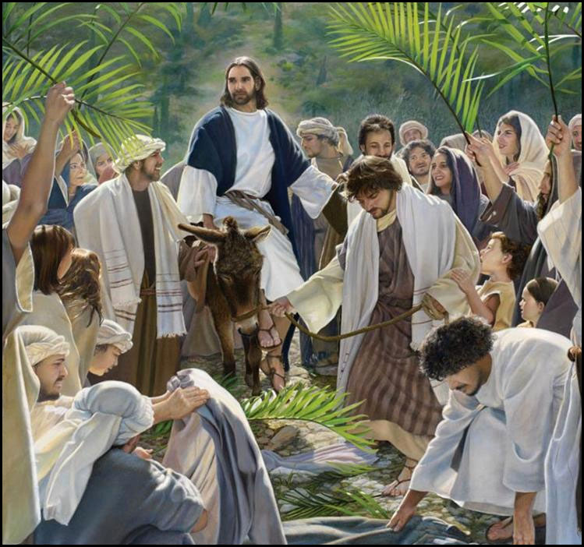
4. Un aspect prophétique
« Voici ton roi, il vient à toi ;
il est juste et victorieux,
Il est humble et monté sur un âne,
Sur un ânon, le petit d’une ânesse »
Zacharie 9 : 9

Slide 5
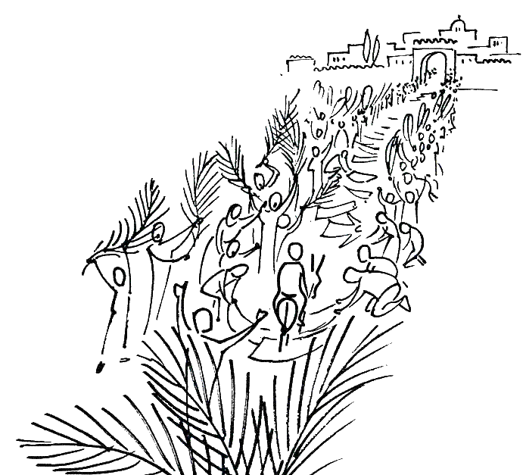
5. Un aspect symbolique
(i) Revenons à notre âne …
(ii) Regardons ce que les gens font …
(iii) Ecoutons ce qu’ils disent …
6. Un aspect économique
Jésus regarde. Le lendemain, il agit …

Slide 6
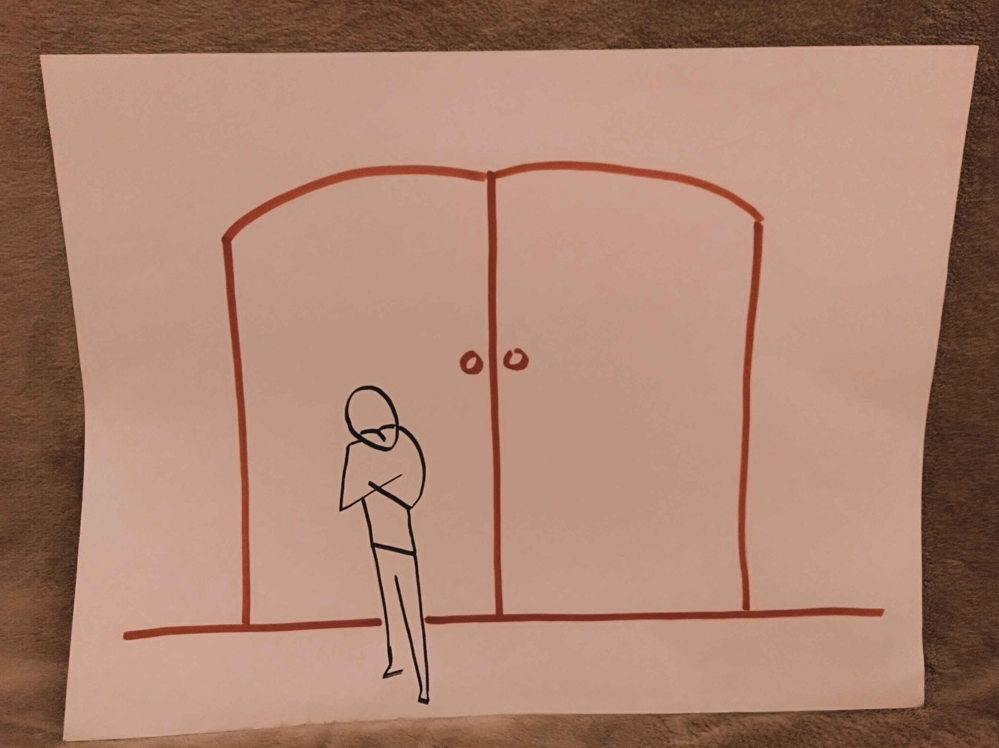
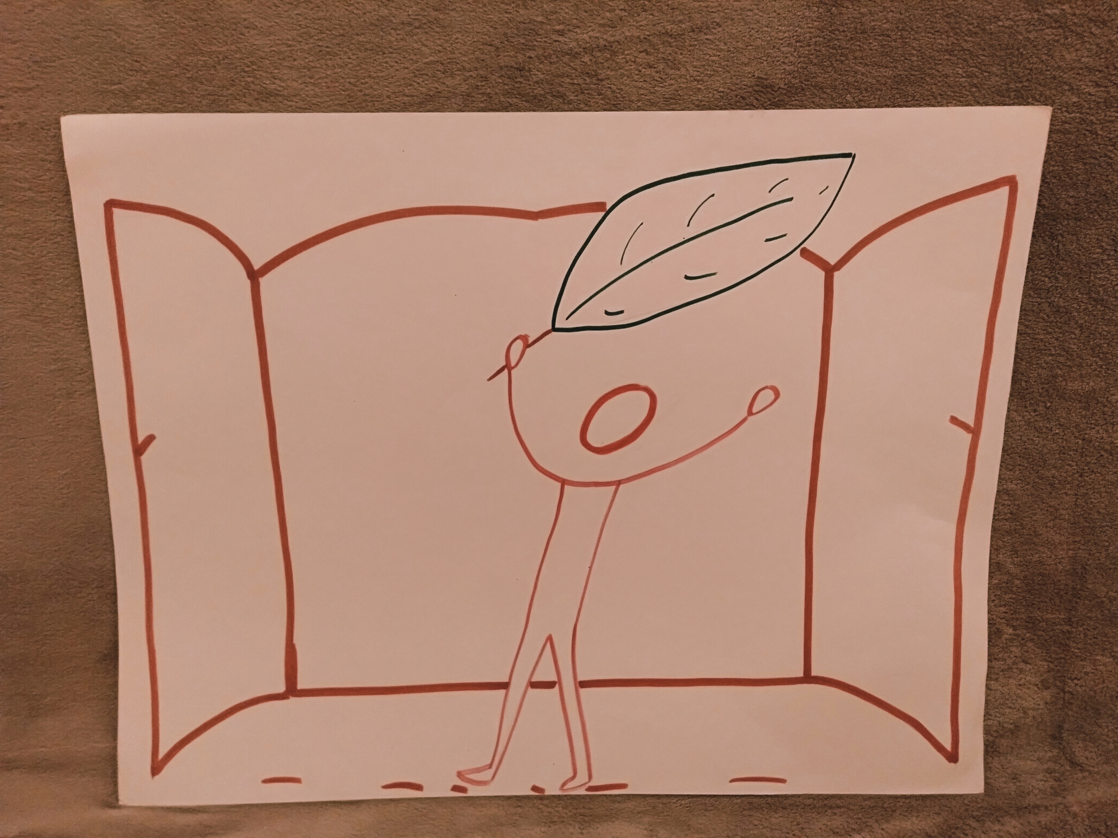
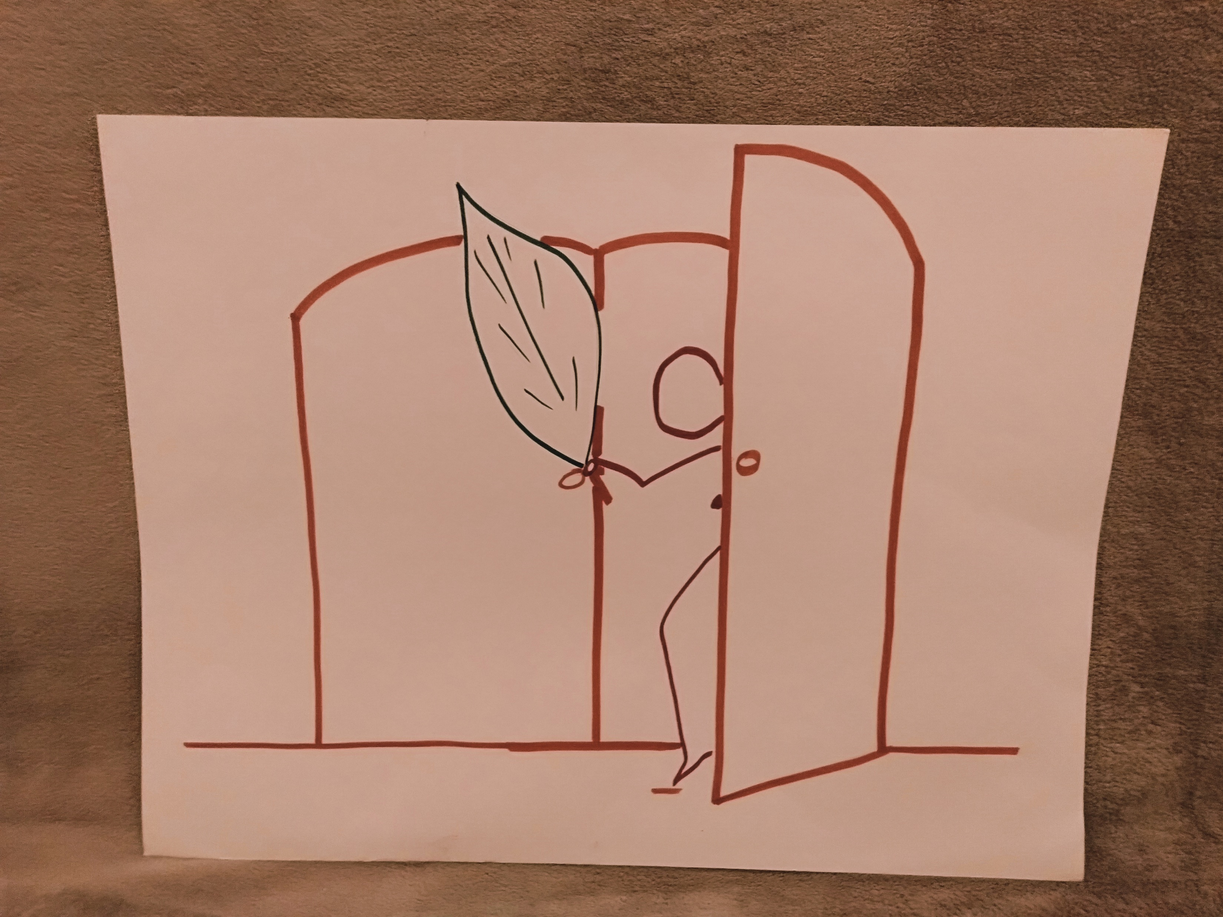
7. Un aspect théologique
Une semaine plus tard …
8. Un aspect pragmatique
Que ferais-tu si Jésus venait … ?

